Slide 1
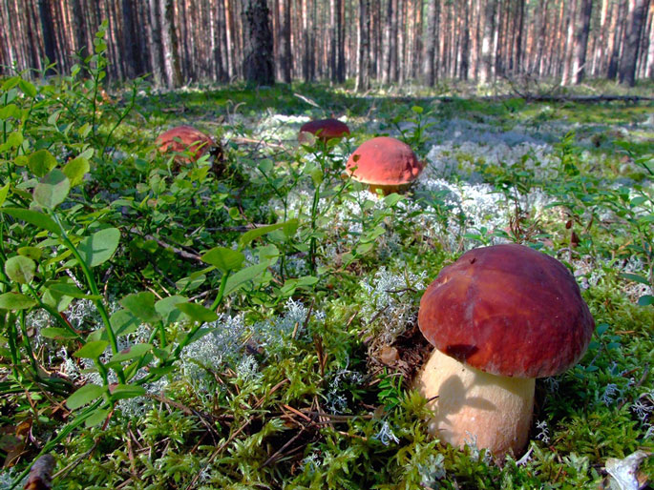
Под сосною у тропинки
Кто стоит среди травы?
Ножка есть, но нет ботинка,
Шляпка есть-
Нет головы.
И на горке, и под горкой
Под березой и под елкой
Хороводами и в ряд
В шапках молодцы стоят

Slide 2
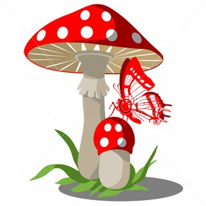
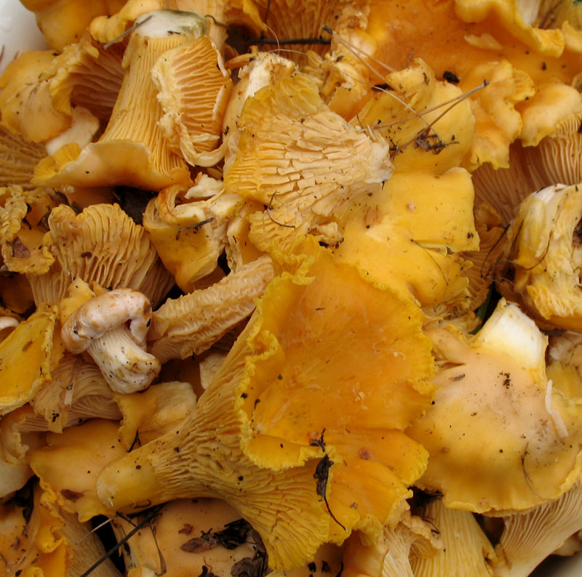
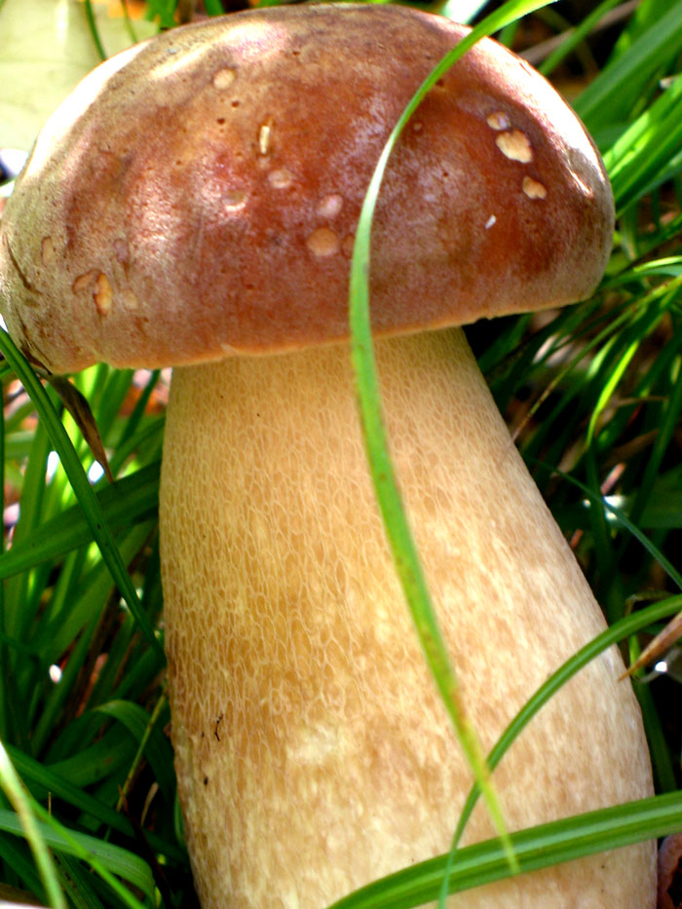
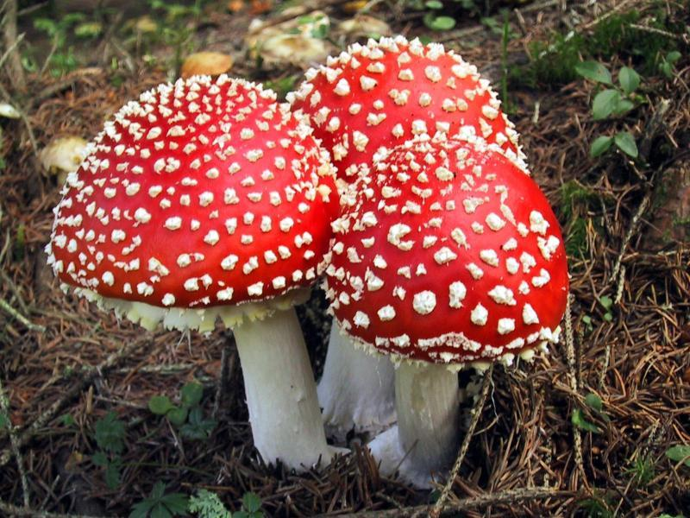
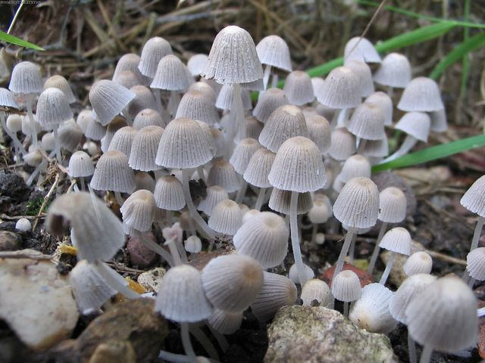
Тема урока: Царство
Грибы

Slide 3
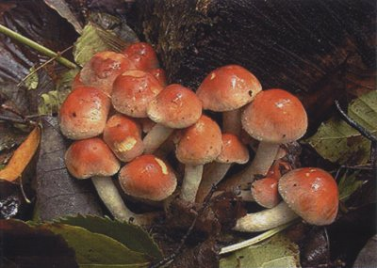
Наука, изучающая грибы, называется МИКОЛОГИЕЙ
(от греч. микес – "гриб", логос – "учение").

Slide 4
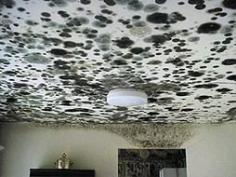
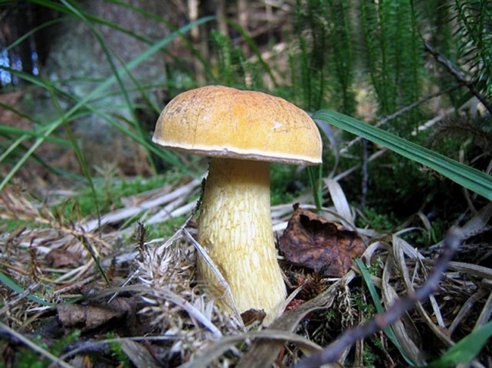
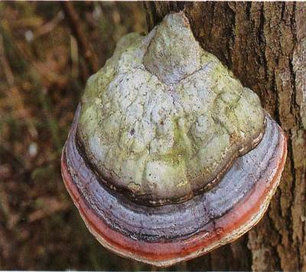
-ШЛЯПОЧНЫЕ
- ПЛЕСНЕВЫЕ
- ГРИБЫ - ПАРАЗИТЫ
- ДРОЖЖИ
Почему такие разные грибы относятся к одному царству?

Slide 5
1
4
2
3

Slide 6
шляпка
Плодовое тело
ножка
грибница

Slide 7
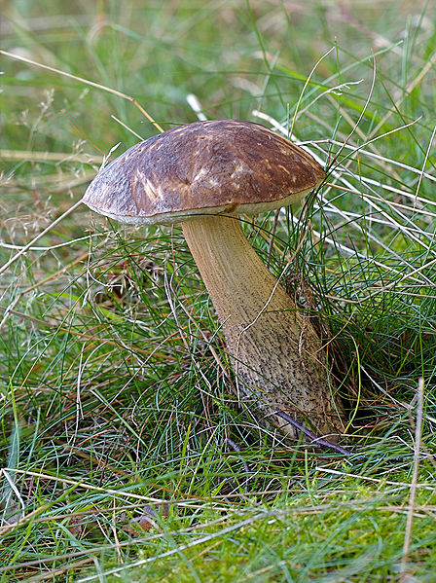
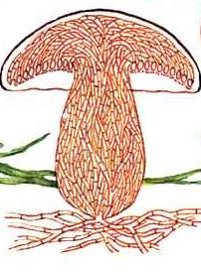
Особенности внешнего строения шляпочного гриба
Грибы состоят из гифов
Гифы — нитевидное образование у грибов, состоящее из многих клеток или содержащее множество ядер.
Гифы

Slide 8
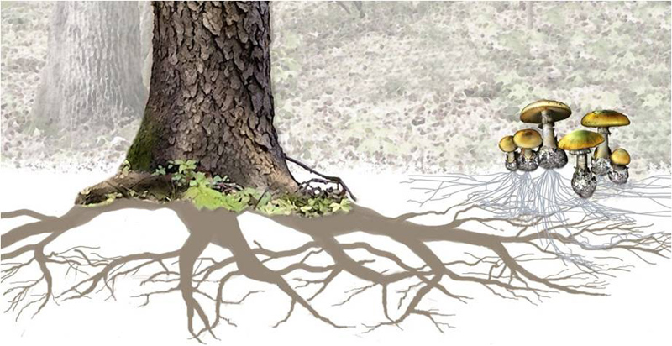
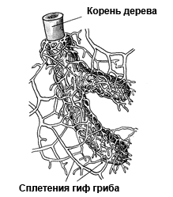
Микориза – или грибокорень
Что такое симбиоз?
Симбиоз — это тесное и продолжительное сосуществование представителей разных биологических видов.

Slide 9
МИКОРИЗА - взаимополезные отношения между гифами гриба и корнями растения

Slide 10
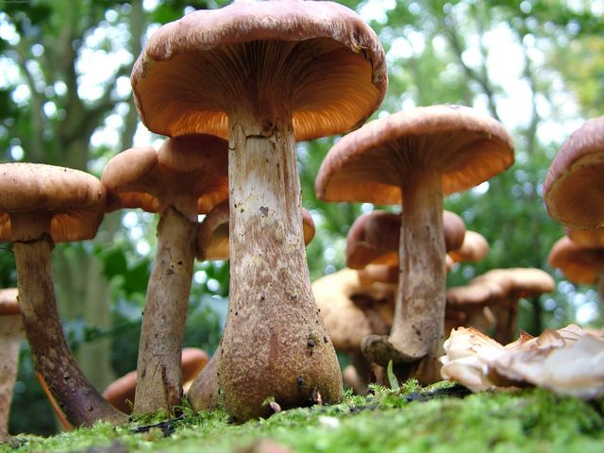
Микориза
Схема микоризы или грибокорень
Н2О + МИНЕРАЛЬНЫЕ СОЛИ
Гриб
Корень дерева
ОРГАНИЧЕСКИЕ ВЕЩЕСТВА

Slide 11
МУКОР | ПЕНИЦИЛЛ
1. | 1.
2. | 2.

Slide 12
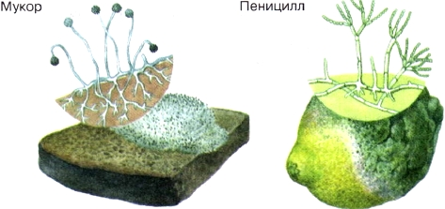
Плесневые грибы

Slide 13
МУКОР | ПЕНИЦИЛЛ
1. Одна разросшаяся и разветвленная клетка со множеством ядер | 1. Нити грибница разделены перегородками на клетки.
1. Нити грибница разделены перегородками на клетки. | 2. на концах нитей грибницы кисточки

Slide 14
Значение грибов
2
1
3
ГРИБЫ
6
4
5

Slide 15
Превращают мертвые остатки организмов в минеральные вещества
Люди употребляют в пищу
Для получения других продуктов питания
Для получения лекарств
Разрушают деревянные постройки
Вызывают болезни у растений, животных, человека

Slide 16
1. Наука, занимающаяся изучением грибов:
А) Микология Б) Ботаника В)Экология
2. В строении грибов различают:
А) Плодовое тело и ножку Б) Грибница и плодовое тело
В)Лист ,мицелий и грибница
3.Симбиоз грибницы с корнем дерева называется
а) мицелий б) плодовое тело в) микориза
4. Грибы питаются:
а) только путем фотосинтеза, б) готовыми органическими веществами
в) только органическими веществами живых организмов,
г) только поселяясь на продуктах питания.
5. Грибы размножаются:
а) спорами б) семенами г) частью стебля.
6. Грибы обитают…
а) На деревьях и в низкой траве, б) На полях и лугах
в) вблизи деревьев, на растениях, животных и их остатках
7. Гриб, поселяющийся на хлебе.
а) мукор б) масленок в) фитофтора

Slide 17
1. Наука, занимающаяся изучением грибов:
А) Микология Б) Ботаника В)Экология
2. В строении грибов различают:
А) Плодовое тело и ножку Б) Грибница и плодовое тело
В)Лист ,мицелий и грибница
3.Симбиоз грибницы с корнем дерева называется
а) мицелий б) плодовое тело в) микориза
4. Грибы питаются:
а) только путем фотосинтеза, б) готовыми органическими веществами
в) только органическими веществами живых организмов,
г) только поселяясь на продуктах питания.
5. Грибы размножаются:
а) спорами б) семенами г) частью стебля.
6. Грибы обитают…
а) На деревьях и в низкой траве, б) На полях и лугах
в) вблизи деревьев, на растениях, животных и их остатках
7. Гриб, поселяющийся на хлебе.
а) мукор б) масленок в) фитофтора

Slide 18
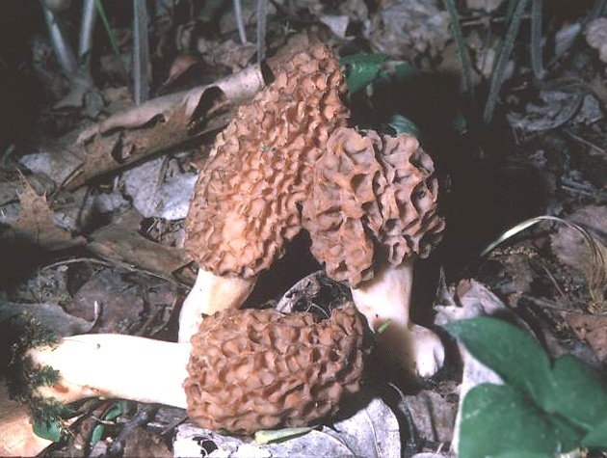
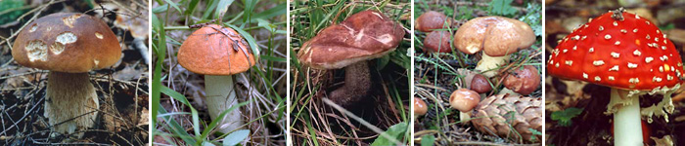
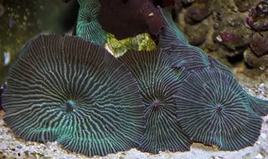
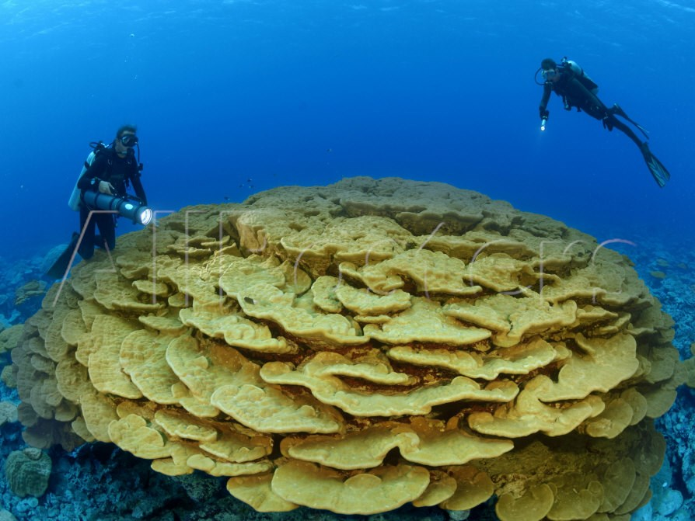
- Почему такие разные грибы относятся к одному царству?

Slide 19
Выпоолняют все
1. §12, вопросы к параграфу на стр. 67
Выполняются по желанию
2. сочинить сказку с участием грибов.
3. оформить галерею грибника: нарисовать шляпочные грибы и дать к ним краткие пояснения.
4. устное сообщение «Грибы-рекордсмены» (необычные грибы);
5. решить биологические задачи
1. Известно, что у многих грибников есть свои заветные места, куда они приходят из года в год и где собирают грибы. Как вы считаете, можно ли собирать грибы много лет на одном и том же месте?
2. На Украине в 1996году отравились грибами 36 человек. После беседы выяснилось, что они собирали грибы около шоссейных дорог. Почему они отравились?

Slide 20




Slide 21
СПАСИБО ЗА УРОК!
МОЛОДЦЫ!

